Slide 1
CHỦ ĐỀ 2
CUỘC SỐNG TƯƠI ĐẸP

Slide 2
TIẾT 7
LÍ THUYẾT ÂM NHẠC: KÍ HIỆU ÂM BẰNG
HỆ THỐNG CHỮ CÁI LATIN
NHẠC CỤ GIAI ĐIỆU: KÈN PHÍM

Slide 3
NỘI DUNG 1 – LÍ THUYẾT ÂM NHẠC
KÍ HIỆU ÂM BẰNG HỆ THỐNG CHỮ CÁI LATIN

Slide 4

HÌNH THÀNH KIẾN THỨC MỚI
Tìm hiểu kí hiệu nốt nhạc bằng chữ cái Latin
Hãy nêu những hiểu biết của em về các kí hiệu nốt nhạc bằng chữ cái Latin?

Slide 5
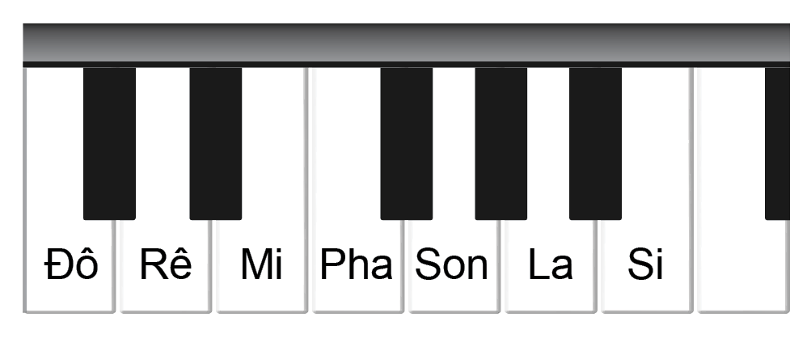



Tìm hiểu kí hiệu nốt nhạc bằng chữ cái Latin
ĐỒ
RÊ
MI
PHA
SON
LA
SI
C
D
E
F
G
A
B (H)

Slide 6








Ứng dụng đọc nốt nhạc bằng chữ cái Latin vào bài đọc nhạc số 1
1
2
3
4
C
D
E
F
G
G
A
C
B
A
G
A
C
B
A
G
E
D
F
E
D
C
Notes:
-Số 1: câu 1; Số 2: câu 2; Số 3: ghép 2 câu và ghép lời; -Nút nhạc nền: có thể đọc nhạc hoặc hát lời (nốt và chữ cùng đổi màu).

Slide 7

VẬN DỤNG
Hãy viết các kí hiệu chữ cái Latin từ các bản nhạc đã học trong sgk để ghi nhớ (thực hiện ở nhà)
https://wordwall.net/play/22690/834/424

Slide 8
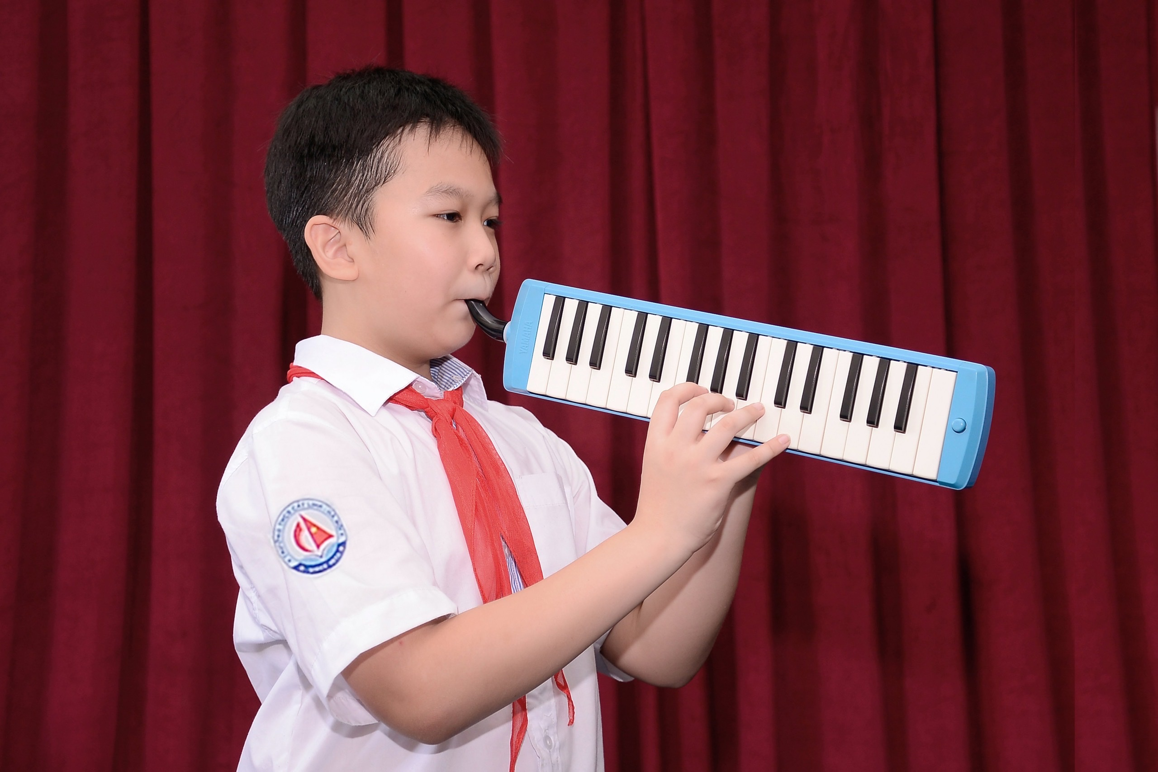

NỘI DUNG 2
NHẠC CỤ: KÈN PHÍM
https://www.youtube.com/watch?v=wku8_PpAI5s

Slide 9
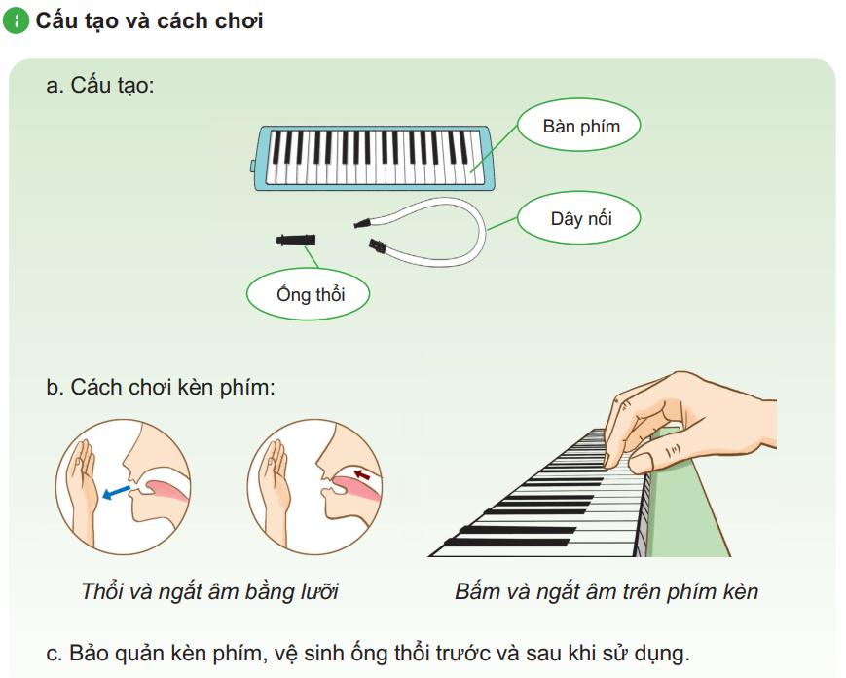
HÌNH THÀNH KIẾN THỨC MỚI

Slide 10
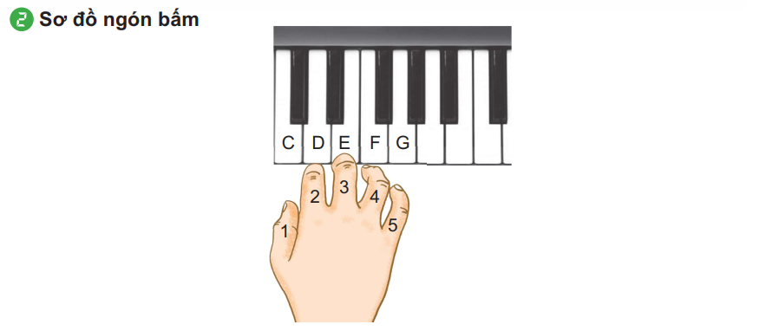
HÌNH THÀNH KIẾN THỨC MỚI

Slide 11
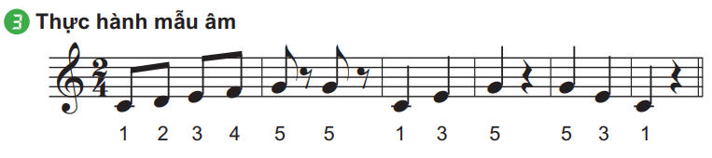
LUYỆN TẬP

Slide 12
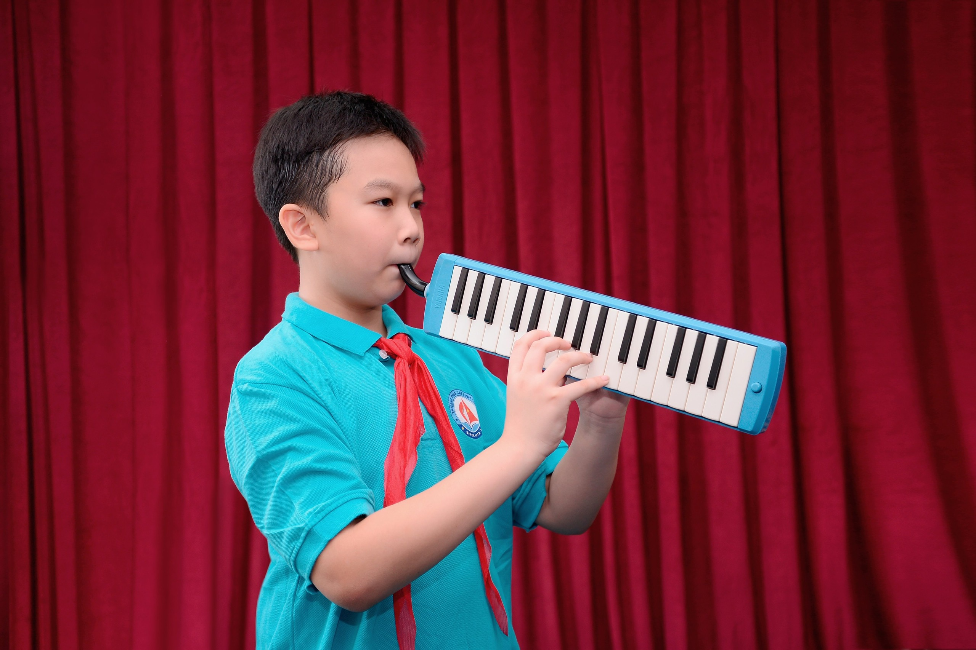

VẬN DỤNG
Ứng dụng kèn phím ở mẫu âm ngắn khác trong những bài đọc nhạc đã được học trước đây (có thể quay lại video giới thiệu với các bạn vào tiết học sau)

Slide 13
01
02
CHUẨN BỊ BÀI MỚI
Dùng mã QR để khai thác học liệu điện tử ôn tập lại các nội dung đã học.
Chuẩn bị các nội dung để kiểm tra giữa kì ở tiết học sau.

Slide 14

TẠM BIỆT
HẸN GẶP LẠI CÁC EM

